Slide 1
一种鲁棒的基于特征子空间插值的 数据合成方法
杜玉坤

Slide 2
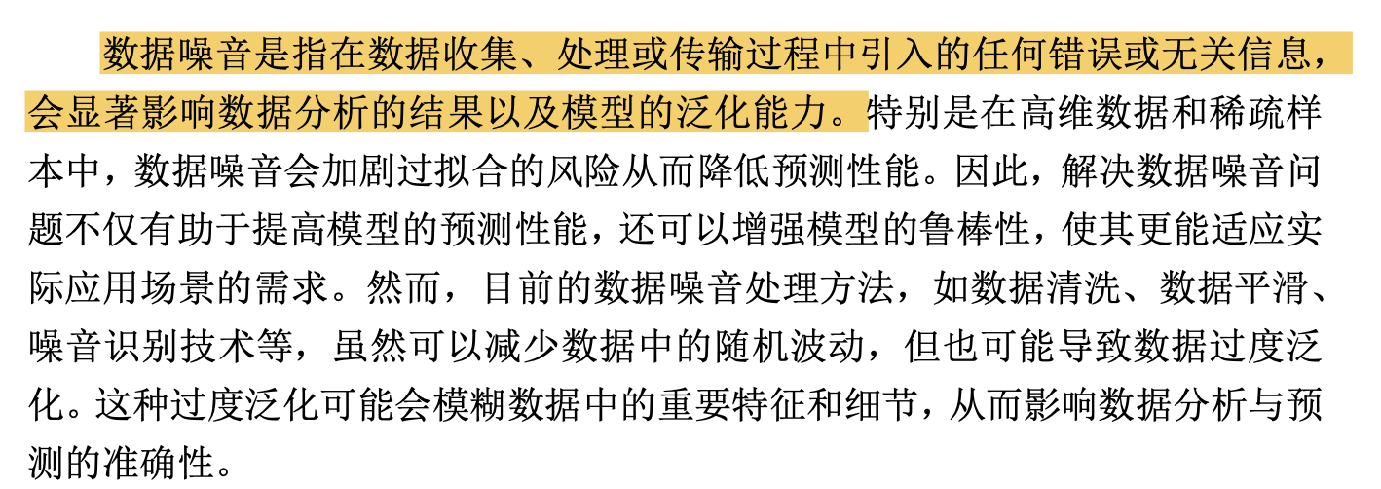
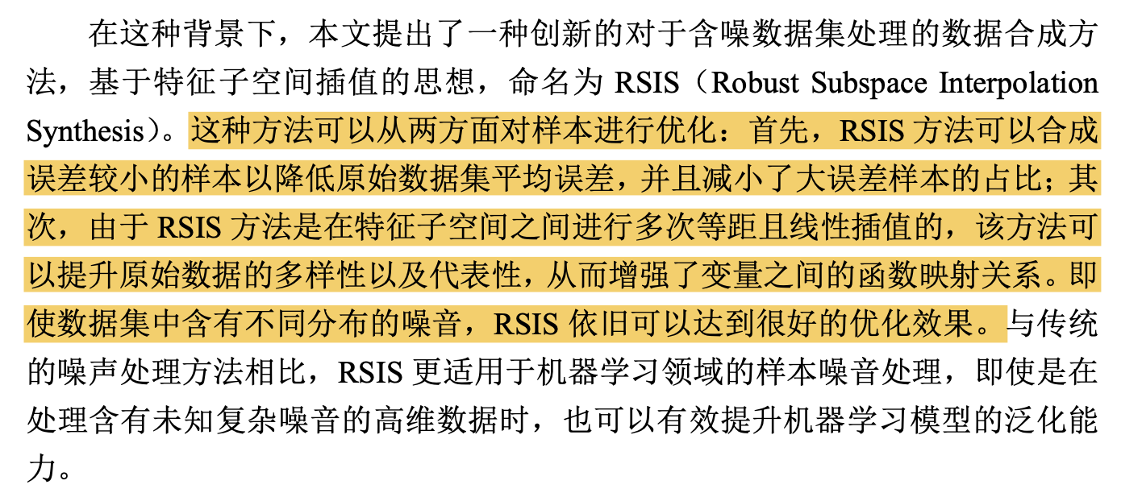
Notes:
我的论文主要提出了一种可以解决数据噪音的方法，命名为RSIS，该方法可以从两方面对观测样本进行优化

Slide 3
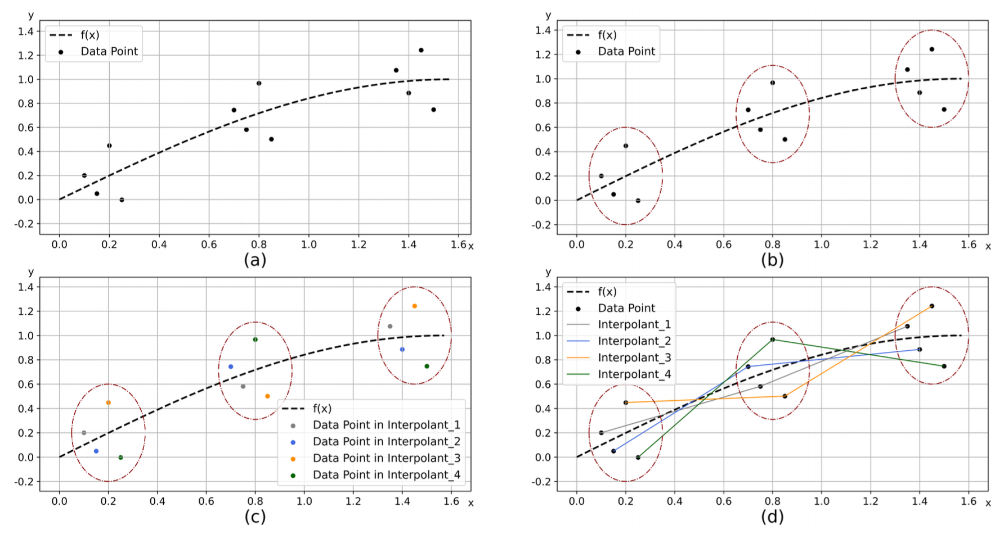
Notes:
该方法最基本的思想很简单，我们可以假设在这样一种场景下：

Slide 4
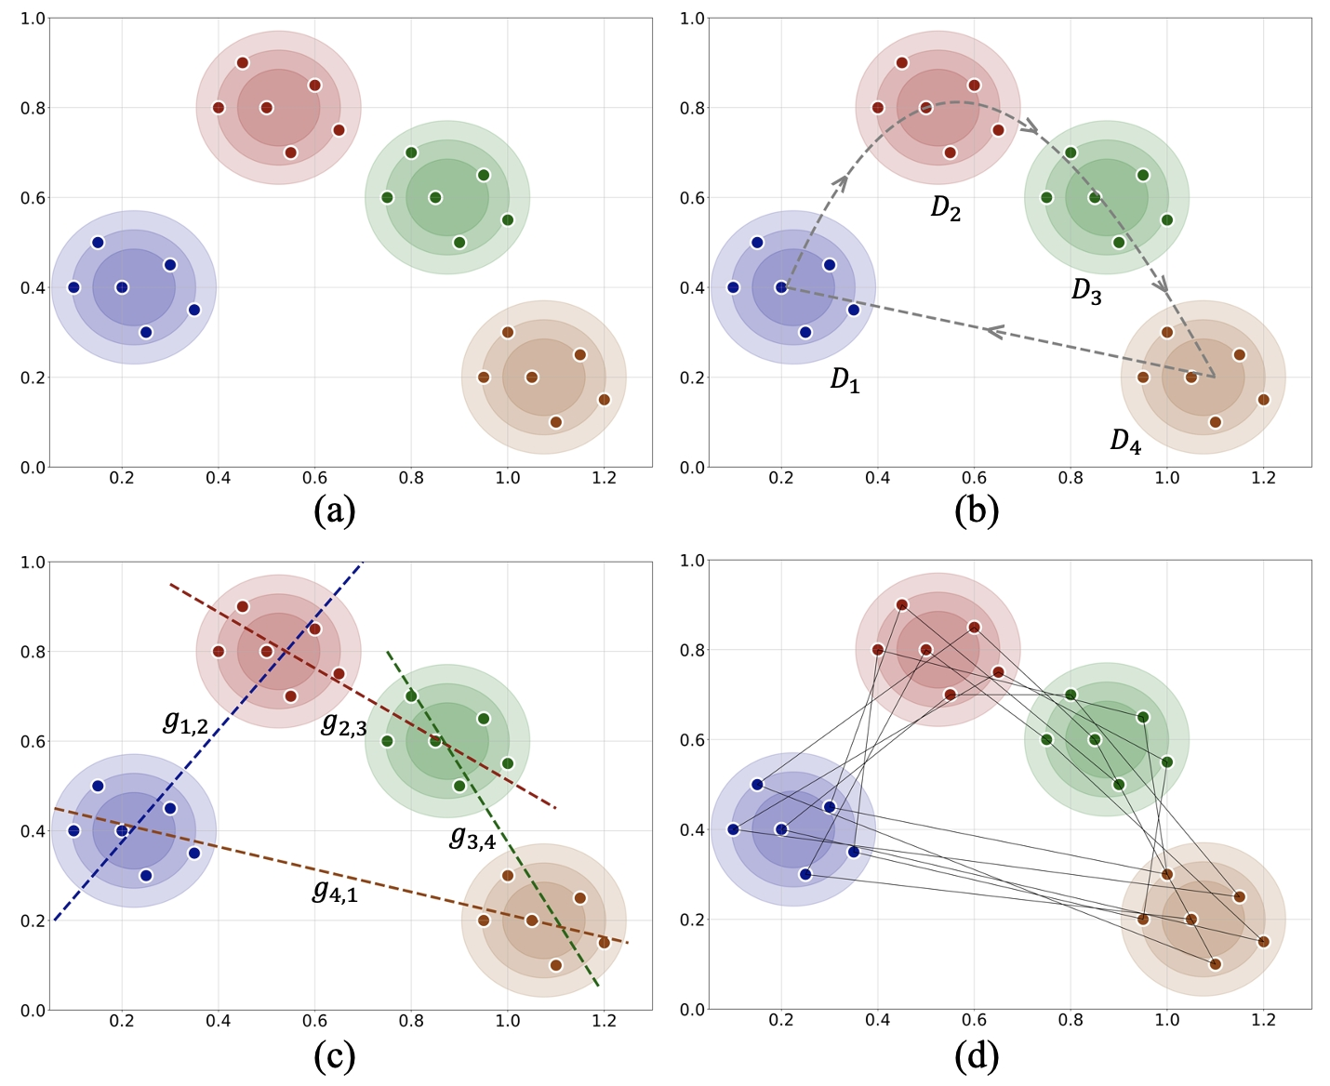
1.通过无监督聚类算法将原始特征空间划分为多个子空间，RSIS方法要求这些子空间的样本数量近乎相等;
2.对子空间之间进行排序，该部分以最小化距离总和为目标将子空间插值排序问题转化为旅行商问题进行求解;
3.RSIS方法融合了软参数共享机制的原理，对相邻子空间中的样本进行线性拟合；
4.最后，本文提出了一个多阶段最小权匹配算法，该算法可以针对相邻子空间之间的样本快速得到效果较好的插值匹配策略。

Slide 5
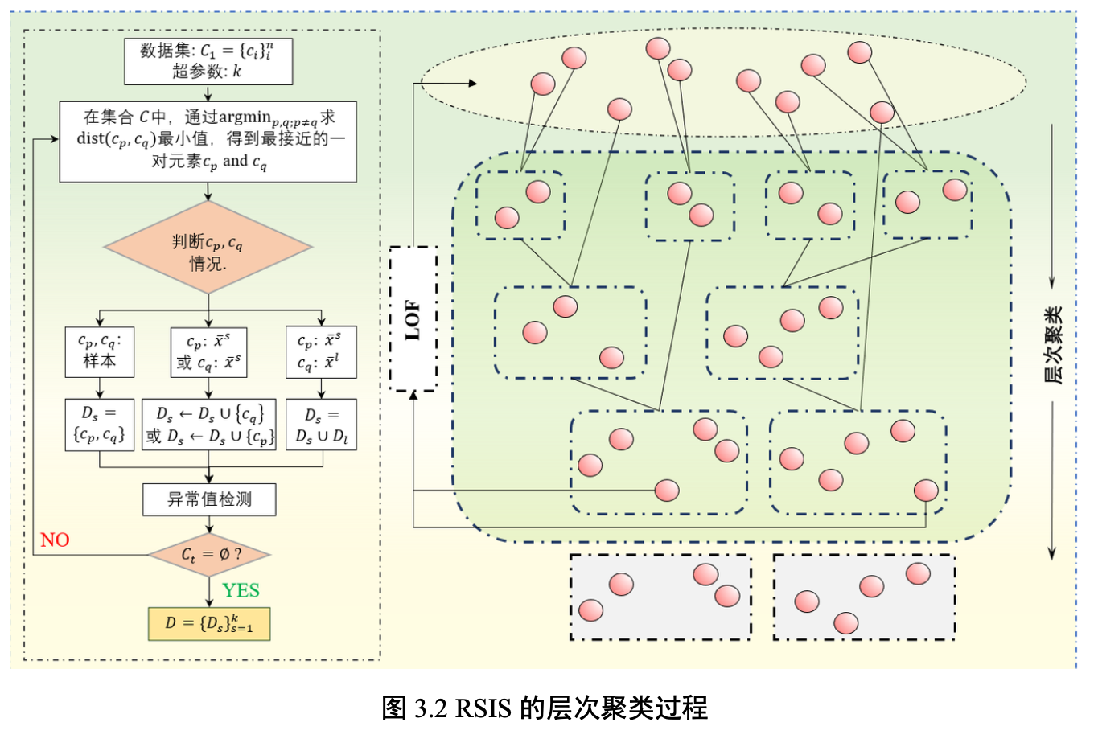
迭代层次聚类过程的设计主要基于贪心策略的思想，通过多次循环迭代进行聚合聚类的无监督算法, 需要先给定超参数k，超参数k的直观解释是原始特征空间划分的子空间的数量。

Slide 6
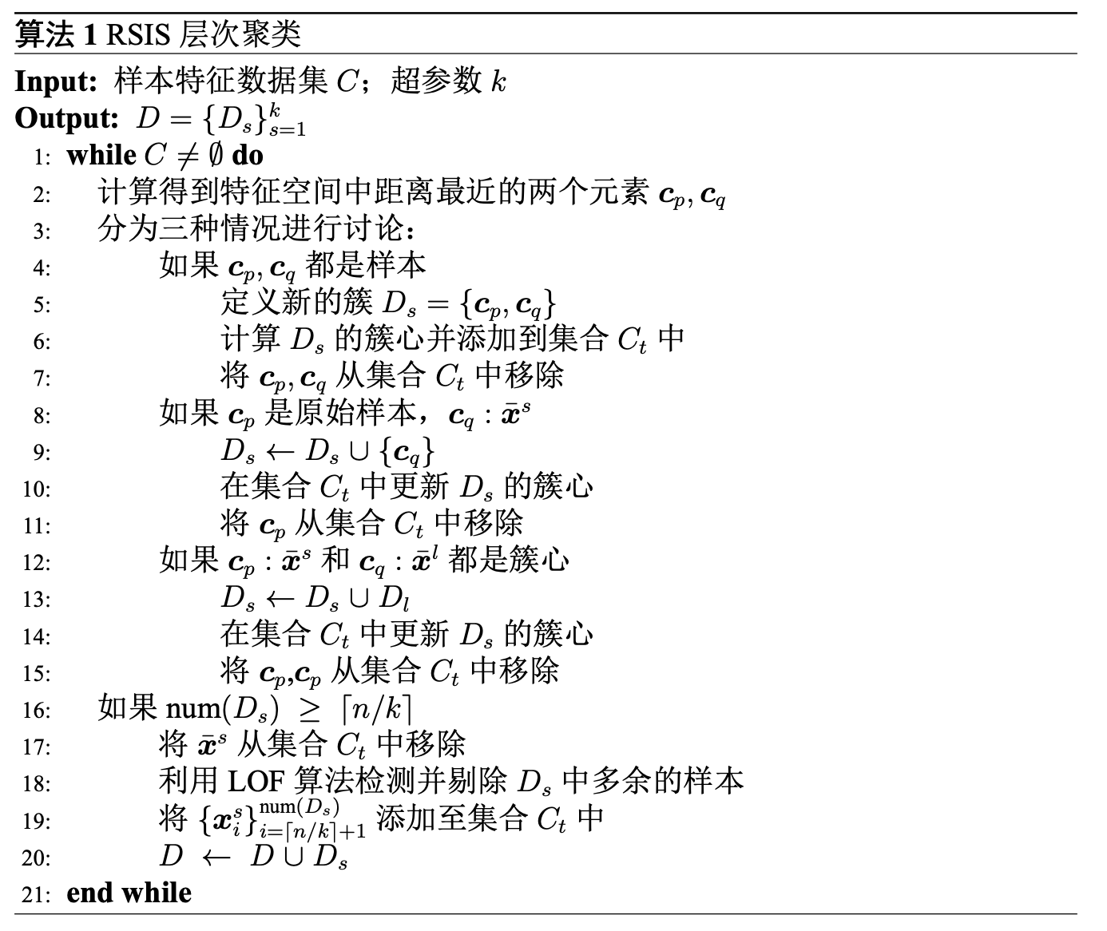
迭代层次聚类过程的设计主要基于贪心策略的思想，通过多次循环迭代进行聚合聚类的无监督算法, 需要先给定超参数k，超参数k的直观解释是原始特征空间划分的子空间的数量。

Slide 7
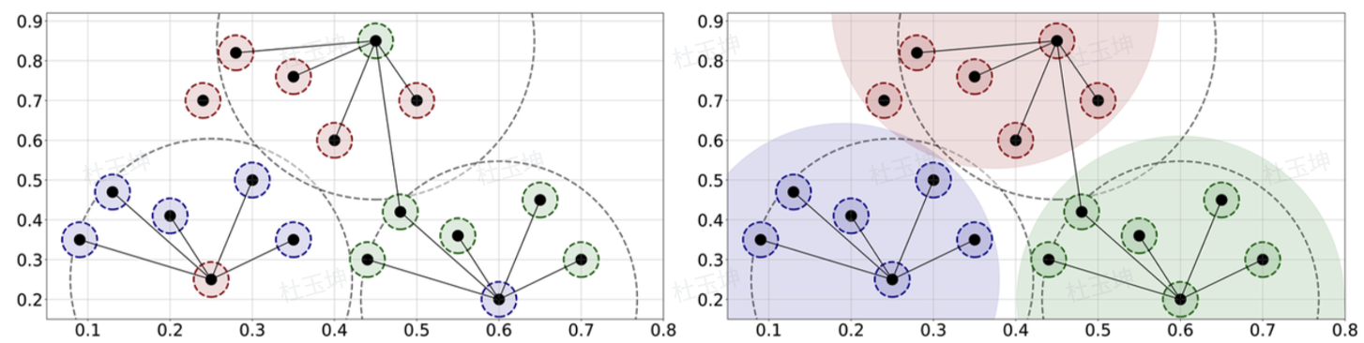
Knn优化

Slide 8
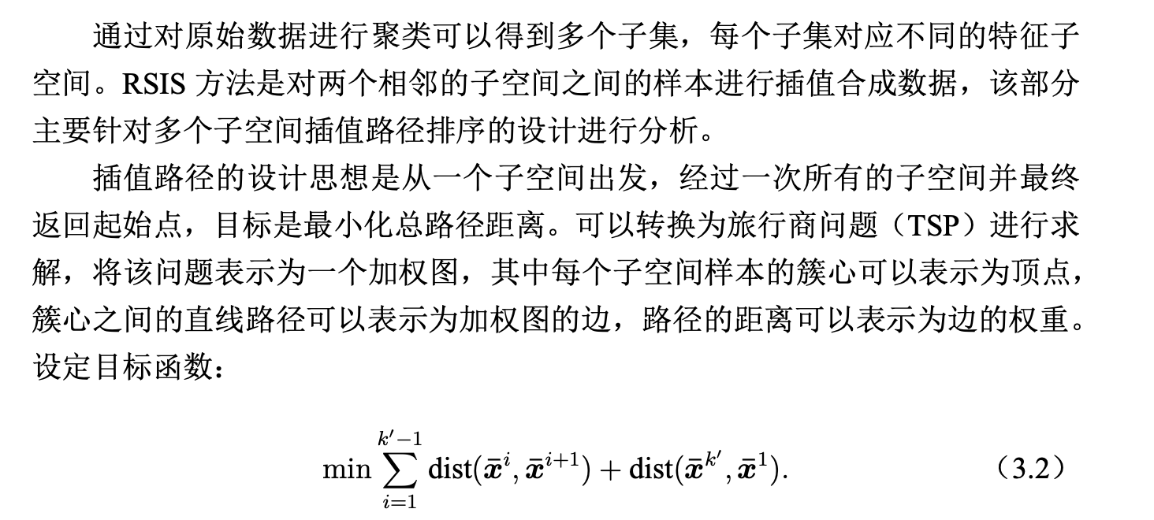
插值路径排序

Slide 9
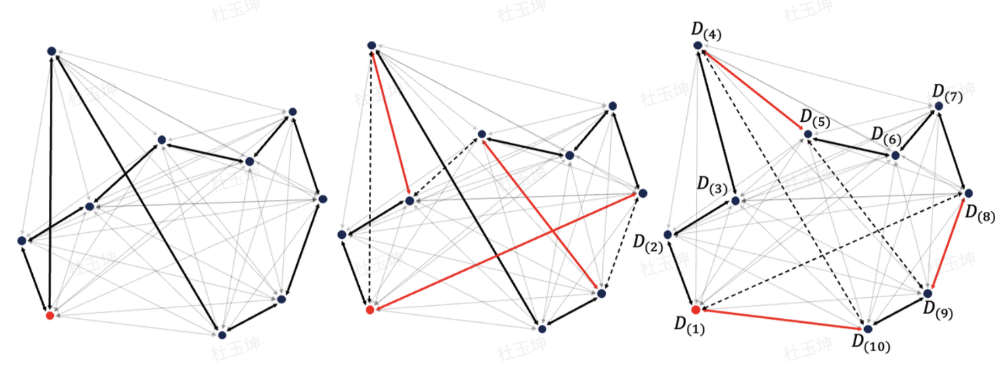
插值路径排序

Slide 10
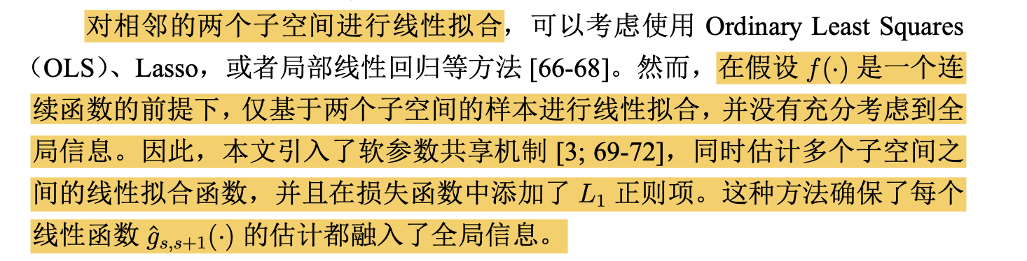
相邻子空间之间的线性回归拟合

Slide 11
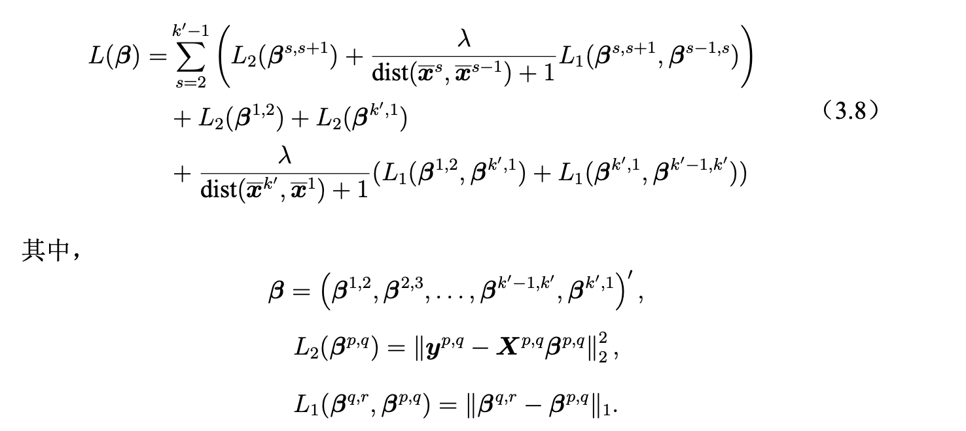
相邻子空间之间的线性回归拟合

Slide 12
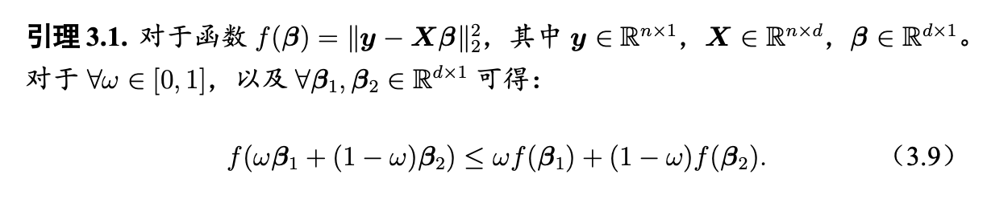
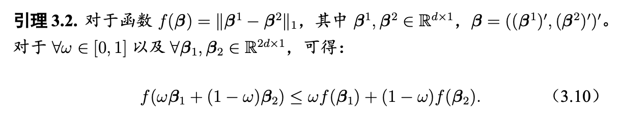
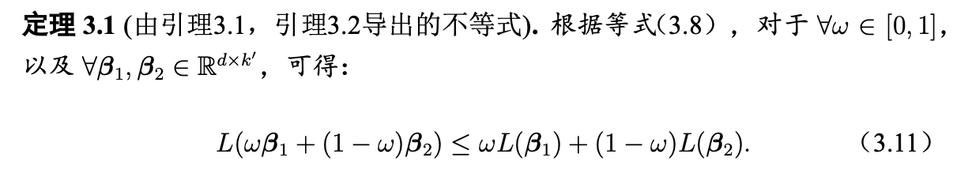
相邻子空间之间的线性回归拟合

Slide 13
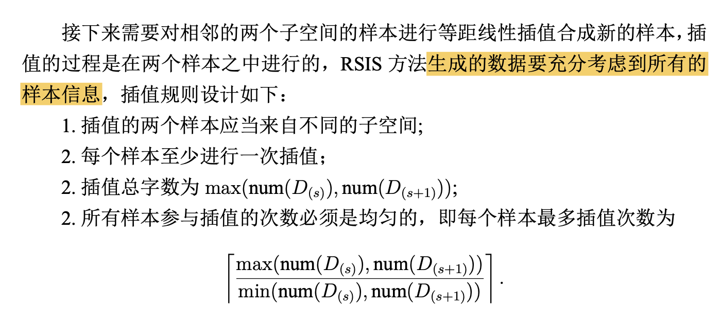
多阶段最小权匹配

Slide 14
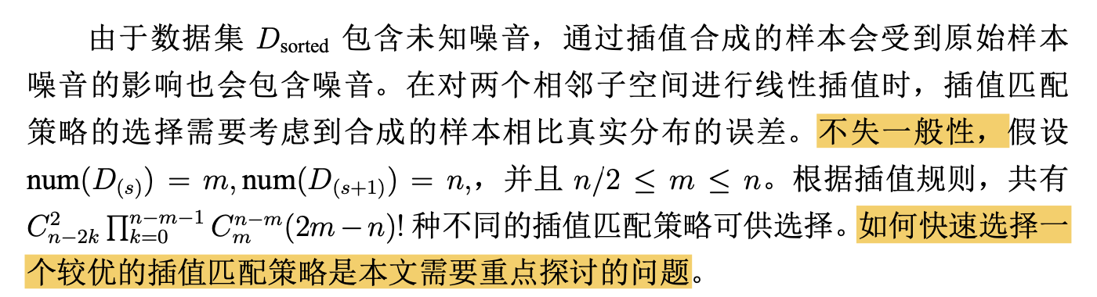
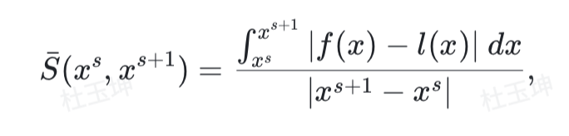

Slide 15
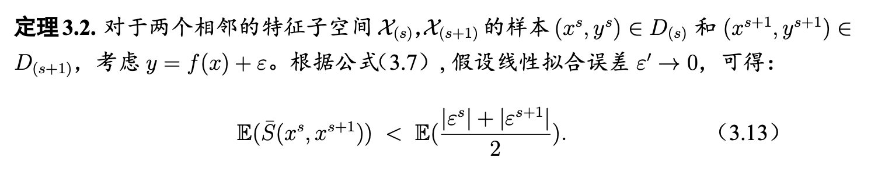
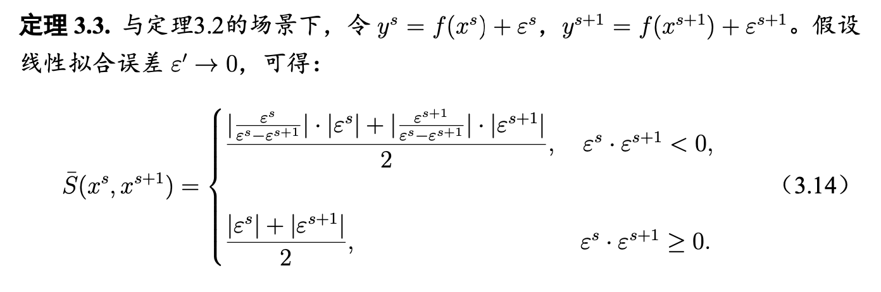

Slide 16

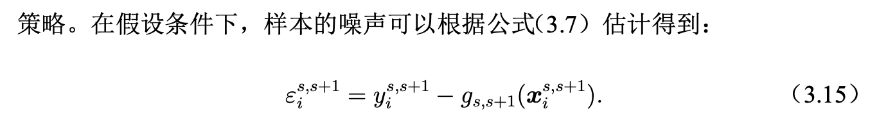
多阶段最小权匹配

Slide 17
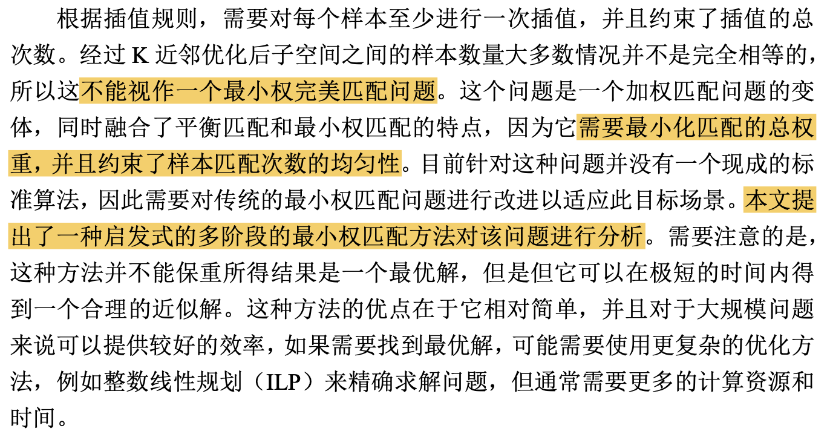
多阶段最小权匹配

Slide 18
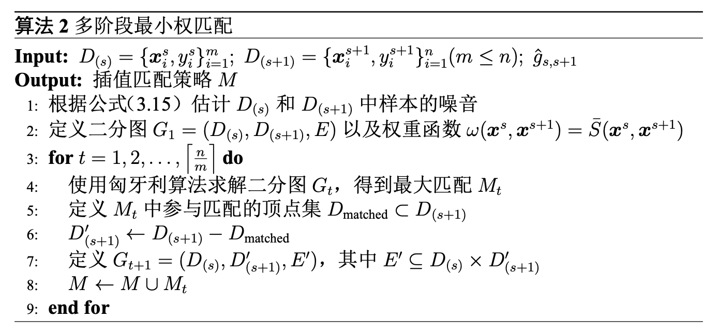
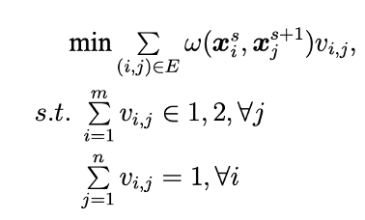
多阶段最小权匹配

Slide 19
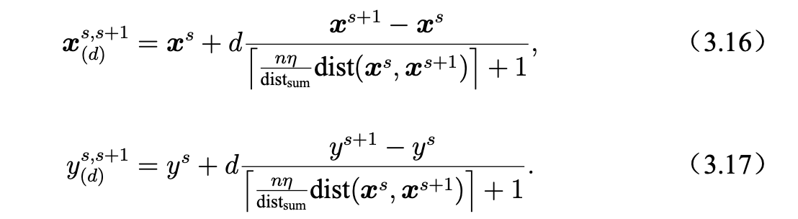
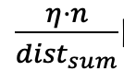

需要给定另外一个超参数$η$，该超参数直观解释是合成样本数量与原始样本数量的比值。
直观解释是单位距离插入的样本数量.
通过这种方式可以自适应地根据样本在特征空间的距离去控制生成样本的数量，并且插入的样本都是线性且在两个样本中都是等距的。

Slide 20
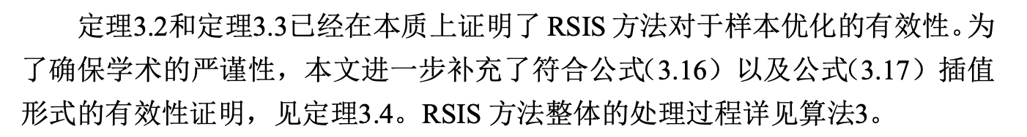
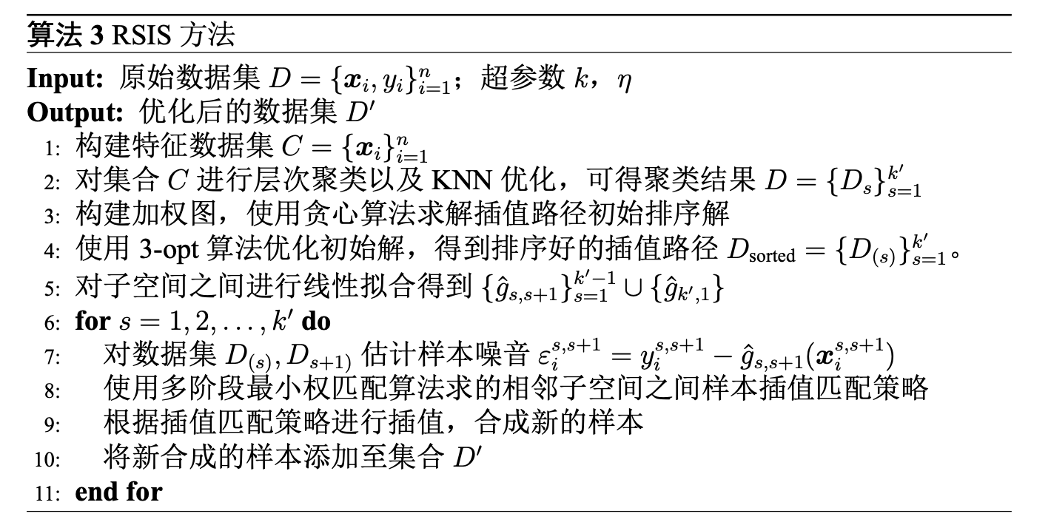
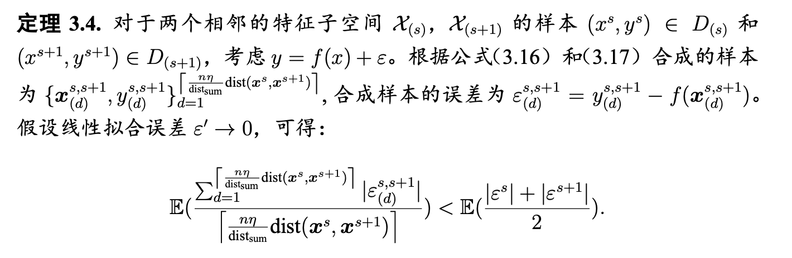

Slide 22
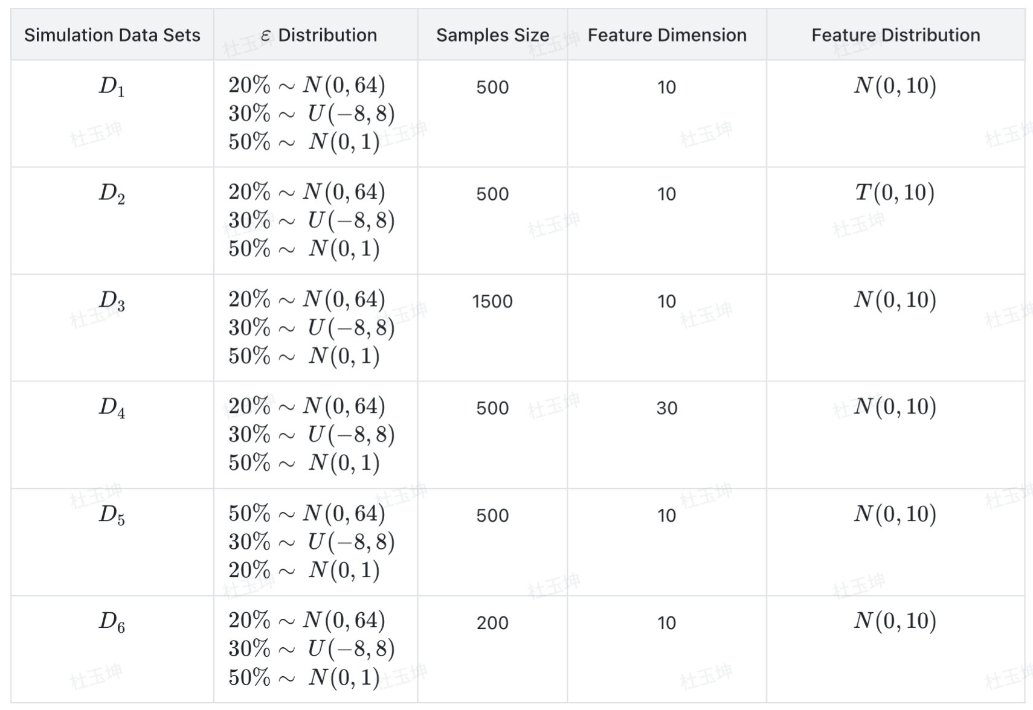

Slide 23
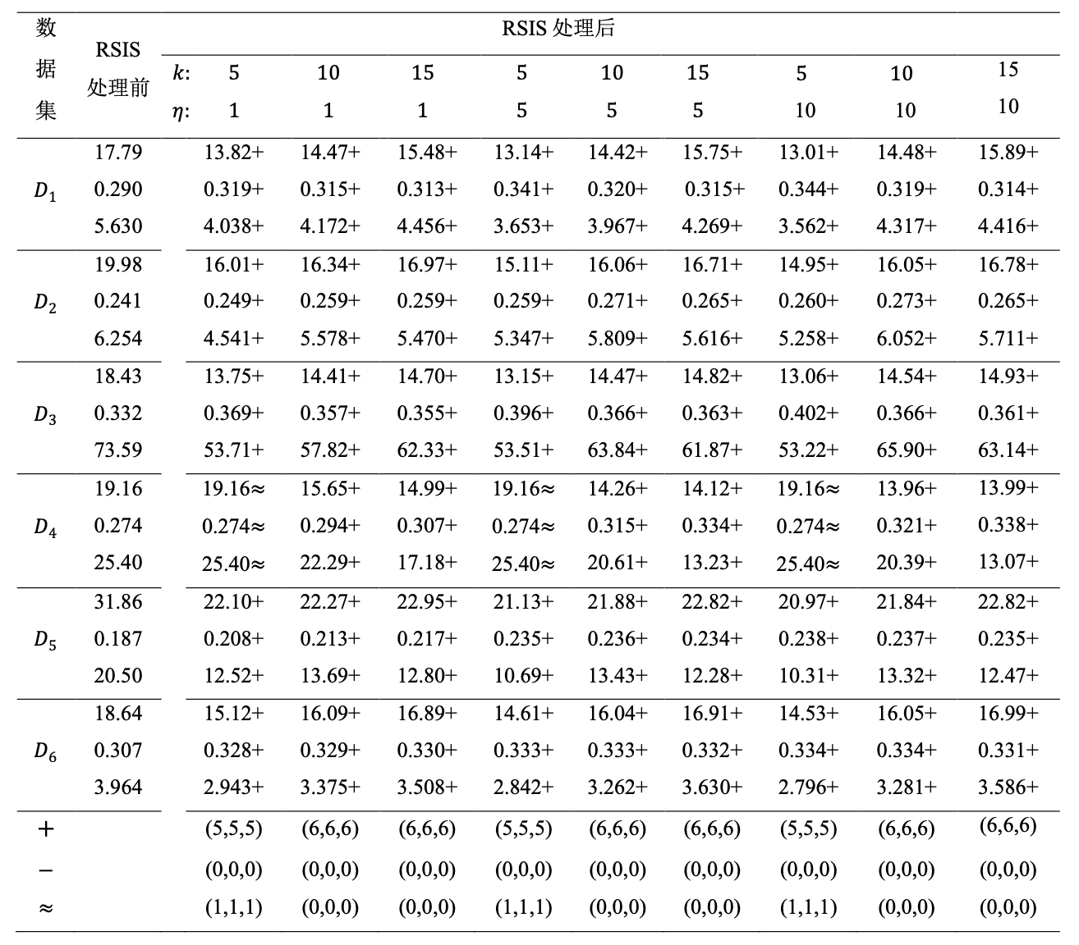

Slide 24
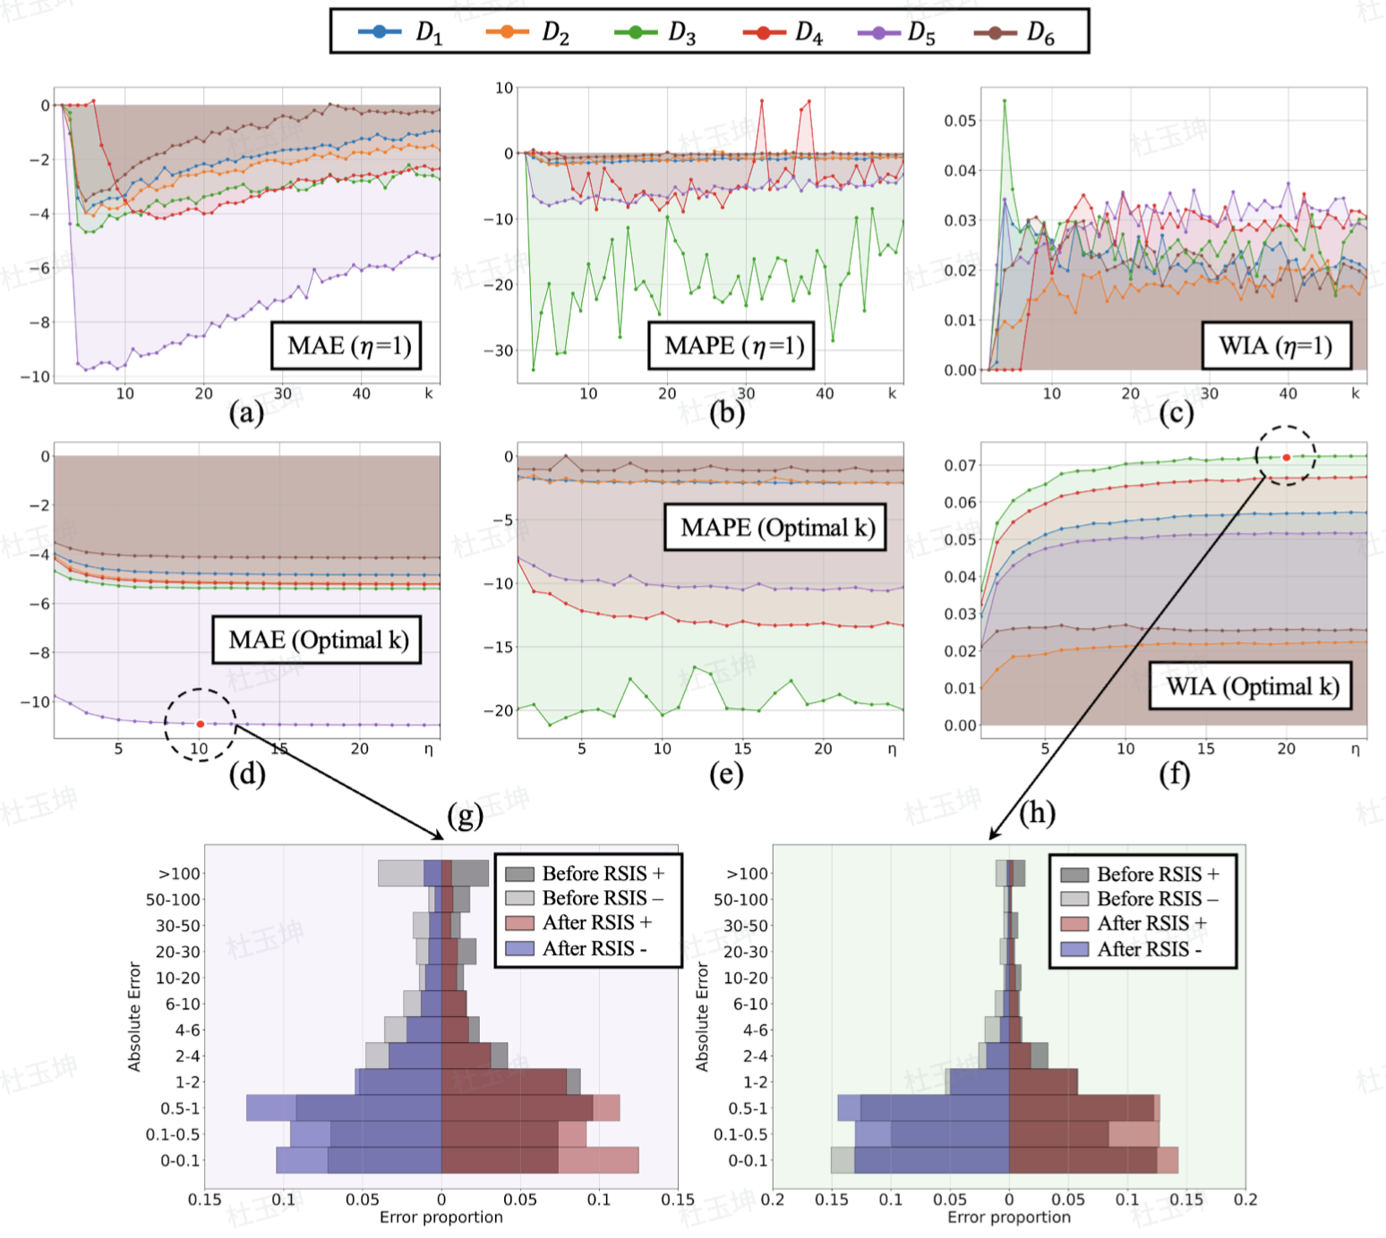

Slide 25
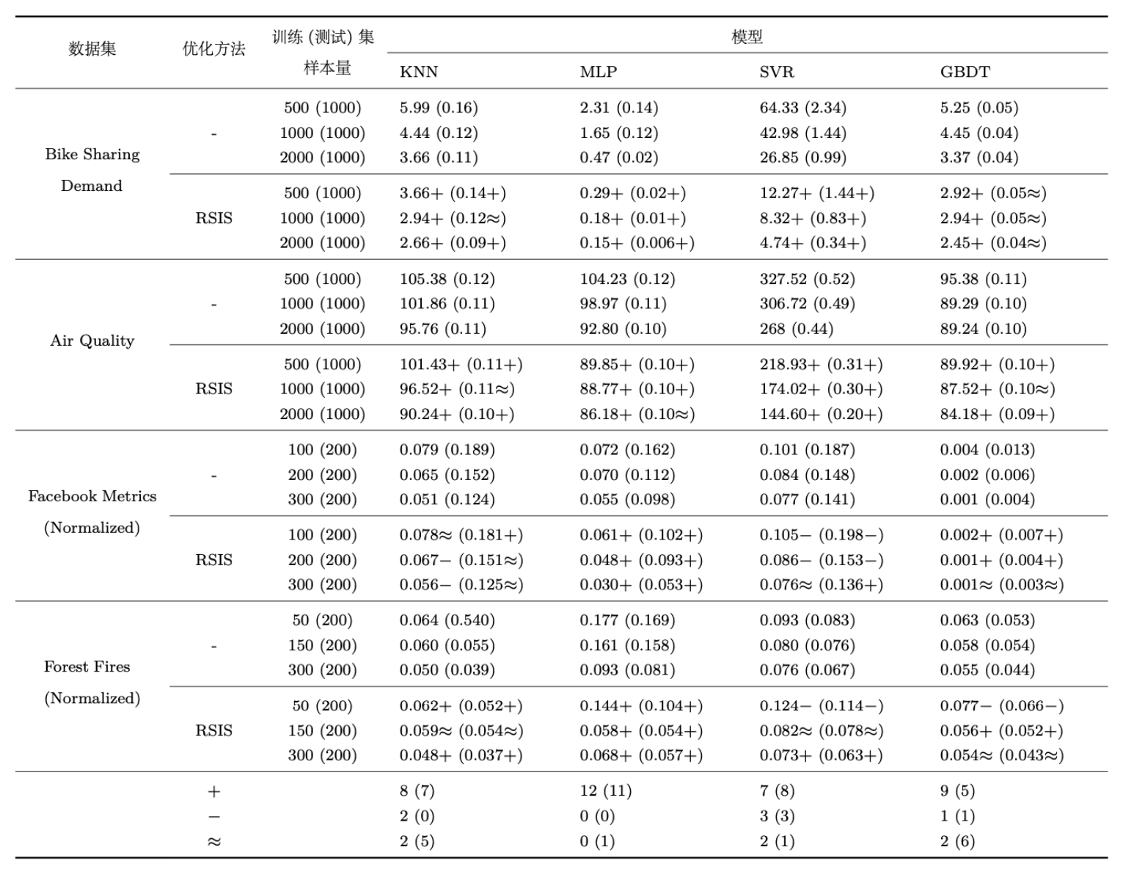

Slide 26
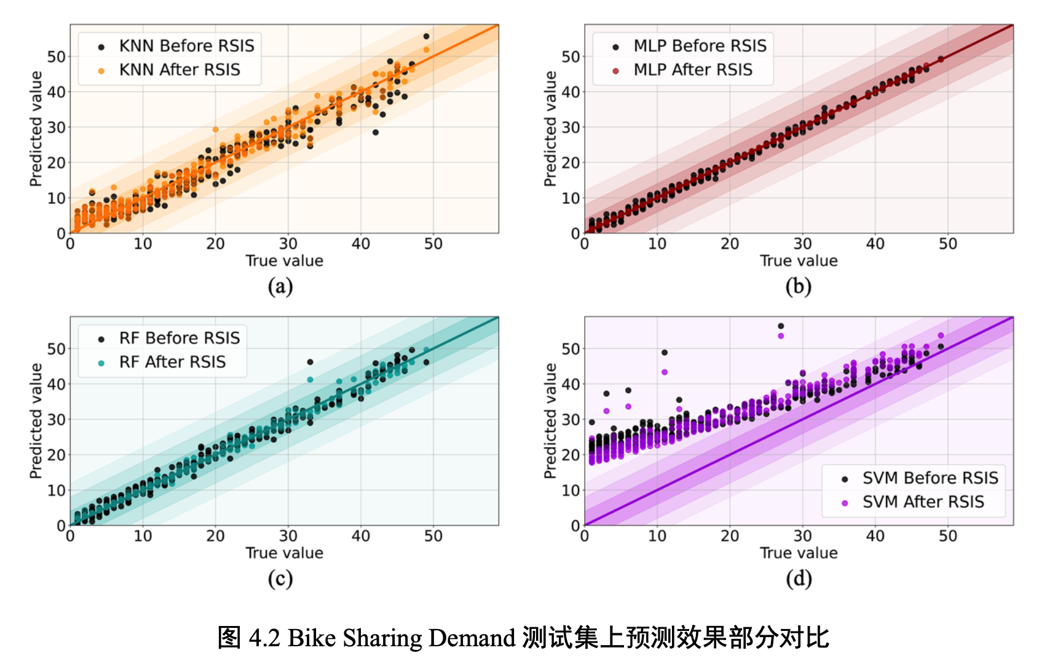

Slide 27
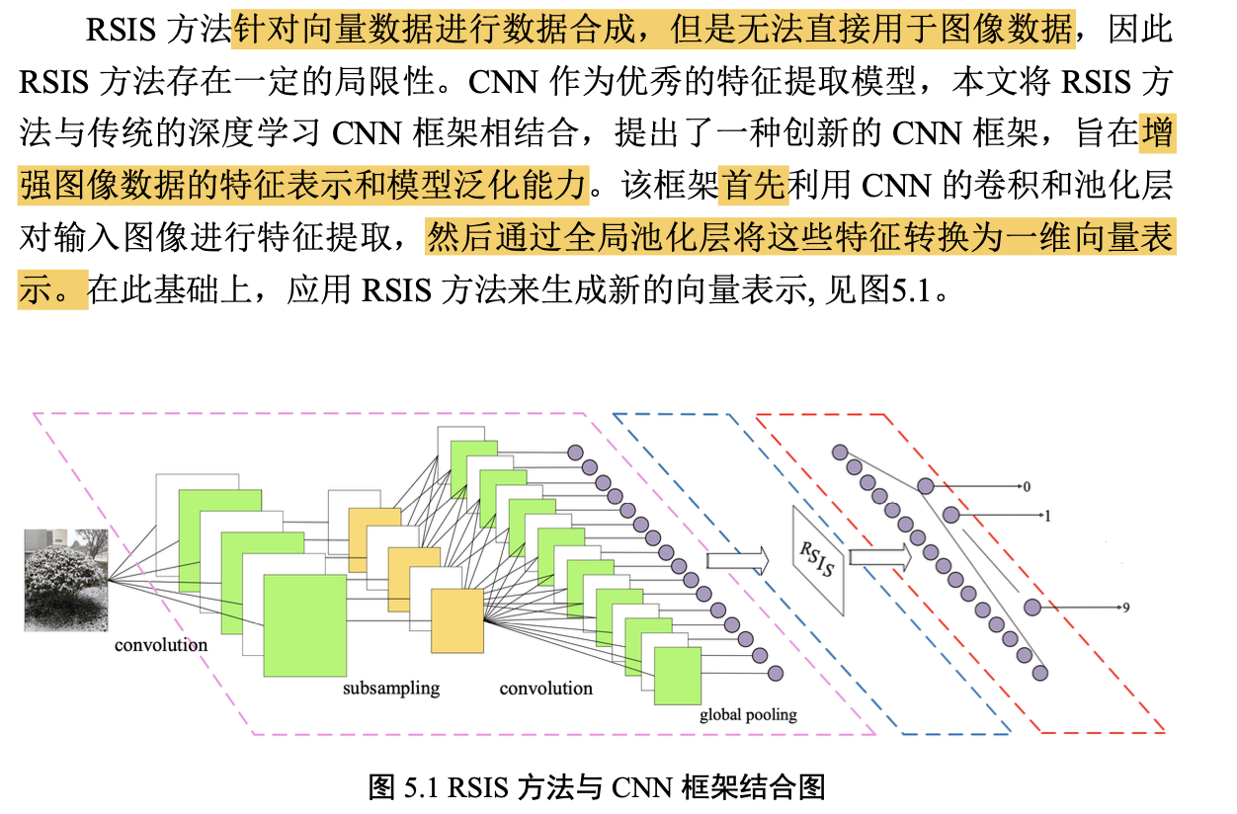

Slide 28
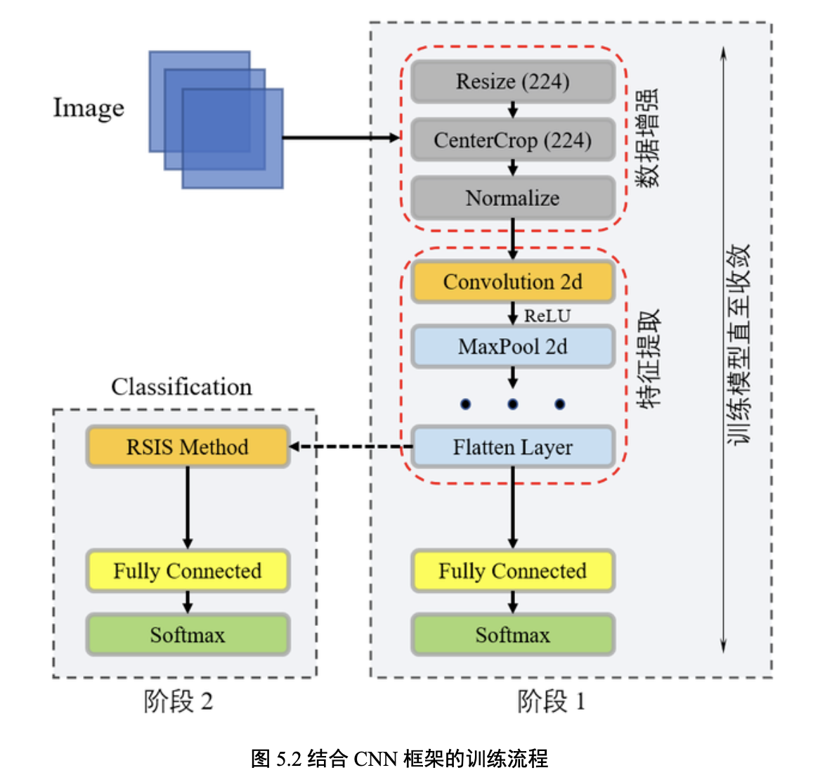

Slide 29
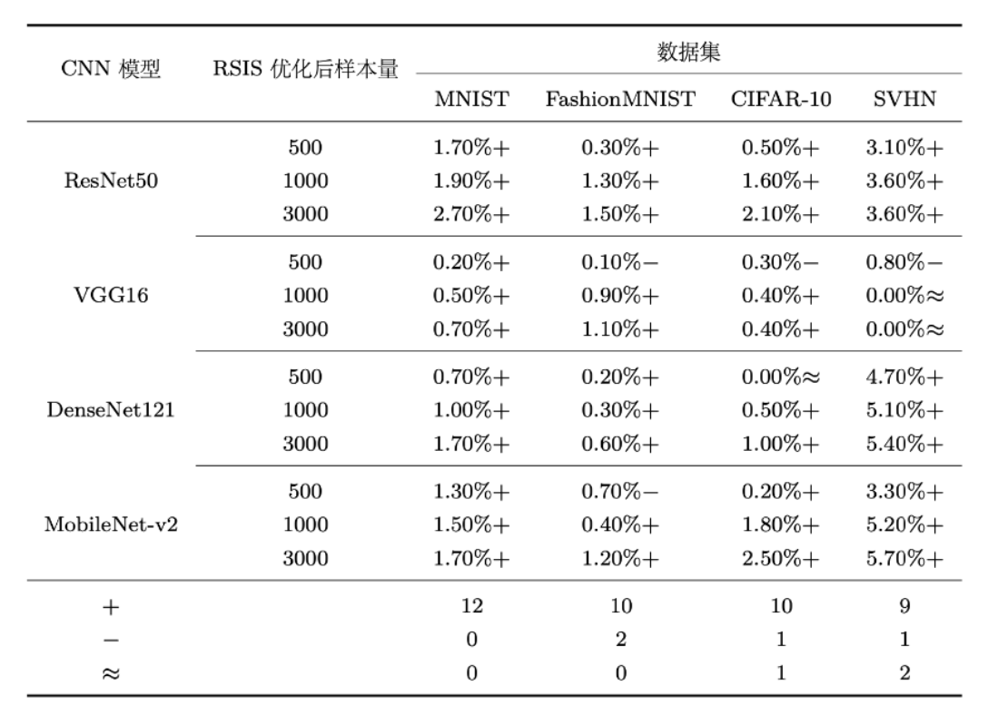

Slide 30
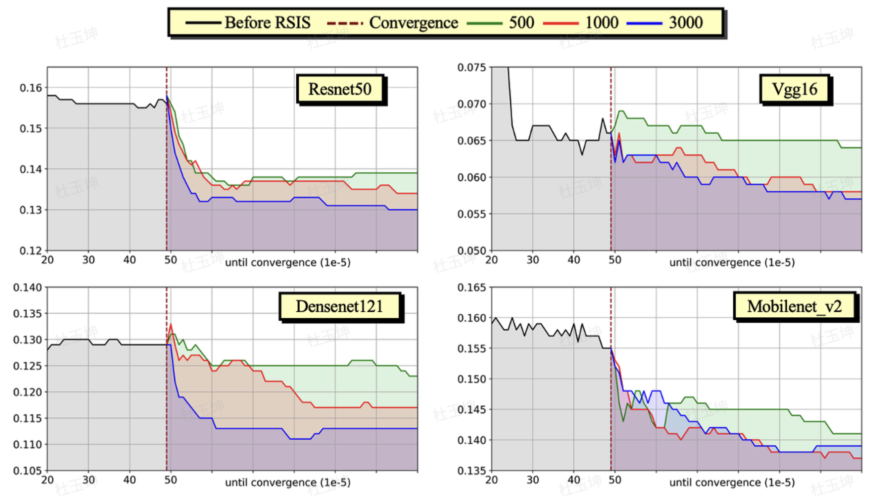

Slide 31
恳请各位老师批评指正

